Slide 1
স্বাগতম

Slide 2
শিক্ষক পরিচিতি
মোঃজাহাঙ্গীর আলম
সহকারি শিক্ষক,
ভেদভেদী সরকারি প্রাথমিক বিদ্যালয়
রাঙ্গামাটি সদর।

Slide 3
পাঠ পরিচিতি
শ্রেণীঃ চতুর্থ
বিষয়ঃ প্রাথমিক বিজ্ঞান
পাঠের বিষয়ঃ খাদ্য।
পাঠের অংশঃ ভিটামিন।
সময়ঃ 35মিঃ

Slide 4
শিখনফলঃ
৮.১.১ বিভিন্ন ধরনের ভিটামিন সম্পর্কে বলতে পারবে।
৮.১.২ ভিটামিনের উৎস সম্পর্কে বলতে পারবে।
৮.১.৩ ভিটামিনের কাজ, অভাব্জনিত বিভিন্ন রোগের নাম বলতে পারবে।
৮.১.৪ মানব জীবনে ভিটামিনের গুরুত্ব সম্পর্কে বলতে পারবে।

Slide 5
পাঠ ঘোষণাঃ
আজকের পাঠঃ ভিটামিন।
(শিক্ষার্থীরা পাঠের শিরোনাম খাতায় লেখে নিবে)

Slide 6
উপকরণঃ
পাঠ্যপুস্তক,ছয় ধরনের ভিটামিনযুক্ত বিভিন্ন খ্যাদের ছবি ও পাঠসংশ্লিষ্ঠ অন্যান্য উপকরণ।

Slide 7
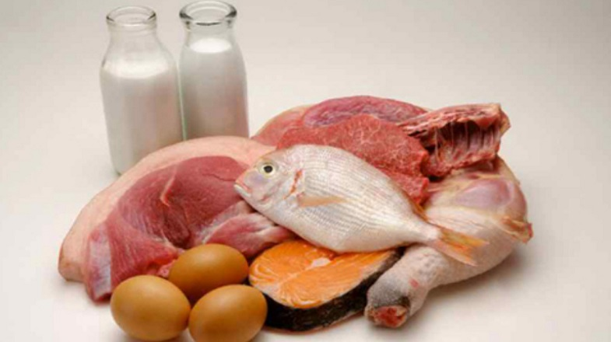
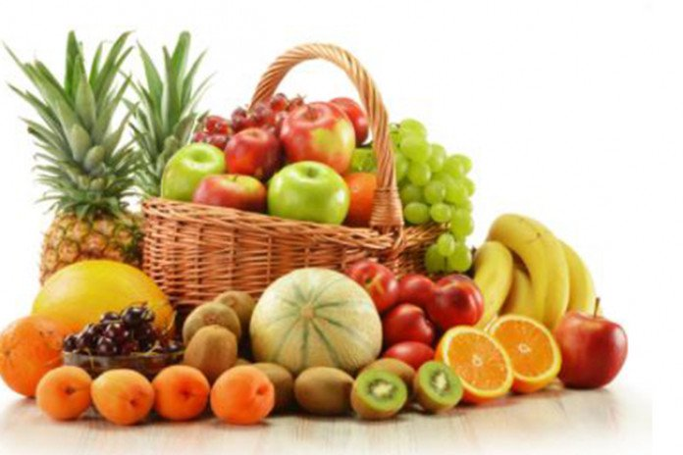
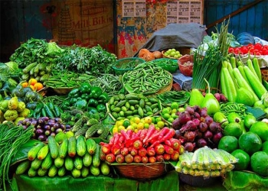
এই খাদ্যদ্রব্য গুলো থেকে আমরা কী পাই?
আজকে আমরা জানবো ভিটামিন সম্পর্কে।
যেমন- শর্করা,আমিষ , চর্বি,ভিটামিন, এবং খনিজ লবণ।
খাদ্য থেকে আমরা বিভিন্ন পুষ্টি উপাদান পেয়ে থাকি। পাঁচ ধরনের পুষ্টি উপাদান রয়েছে।

Slide 8
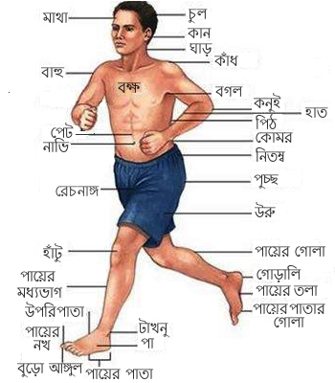
দেখ ও বলার চেষ্টা কর?
ভিটামিন আমাদের দেহ কর্মক্ষম রাখতে সহায়তা করে। ভিটামিন দেহের রোগ প্রতিরোধ ক্ষমতা বৃদ্ধি করে এবং দেহের বৃদ্ধিতে সাহায্য করে। চোখ ও হাড়সহ দেহের বিভিন্ন অঙ্গের কাজ সম্পাদনে সহায়তা করে।
ভিটামিন ছয় প্রকার। যথাঃ ভিটামিন ‘এ’, ‘বি’, ‘সি’, ‘ডি’, ‘ই’, এবং ভিটামিন ‘কে’। ভিটামিন ‘বি’ বিভিন্ন ধরনের ভিটামিন নিয়ে গঠিত, তাই একে ভিটামিন ‘বি’ কমপ্লেক্স বলা হয়।
মানব দেহ

Slide 9
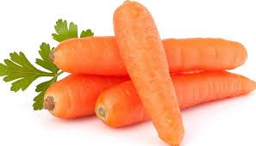
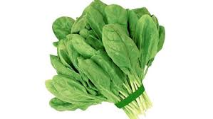
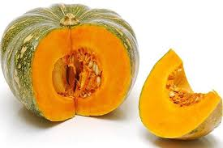
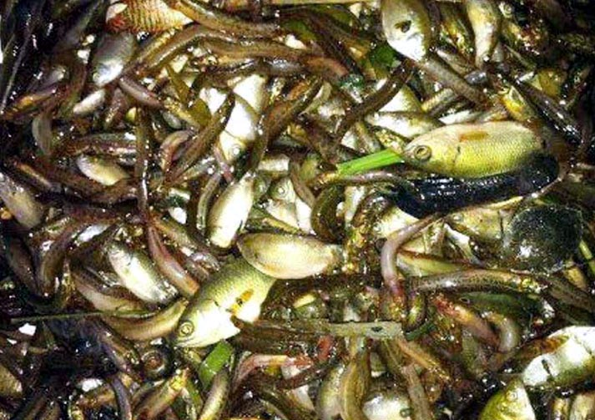
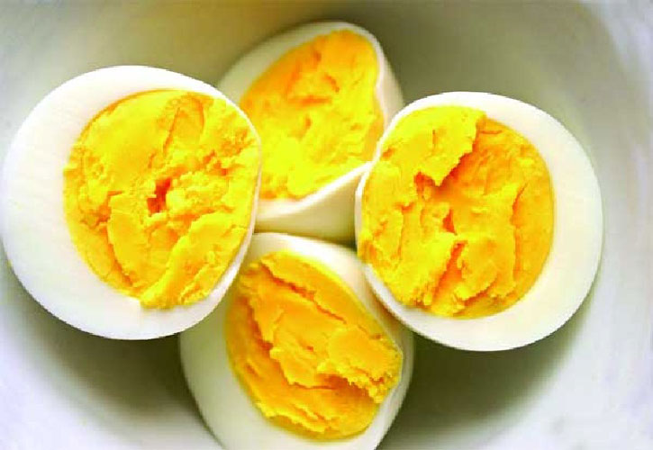
ভিটামিন - এ
দেখ ও বলার চেষ্টা কর?
এবার আমরা ভিটামিন -এ এর কাজ সম্পর্কে জানবঃ
স্বাভাবিক দৃষ্টি শক্তি বজায় রাখে, সুস্থ ত্বক ও দাঁত গঠন এবং রোগ প্রতিরোধ ক্ষমতা বৃদ্ধিতে সহায়তা করে।
এবার আমরা ভিটামিন –এ, এর অভাবজনিত রোগ সম্পর্কে জানব।
ভিটামিন ‘এ’ এর অভাবজনিত রোগ হলো রাতকানা।
ভিটামিন - এ
গাজর
পালংশাক
মিষ্টি কুমড়া
ছোট মাছ
ডিমের কুসুম

Slide 10
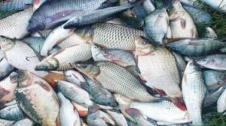
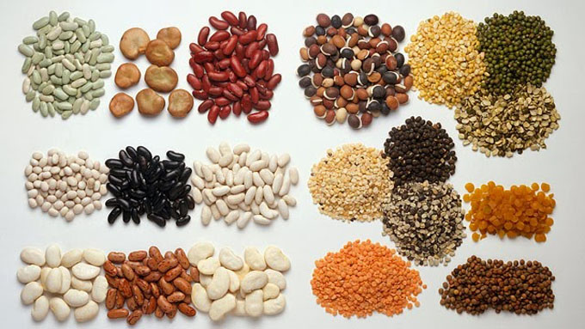
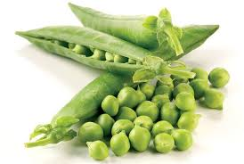
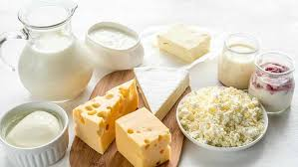
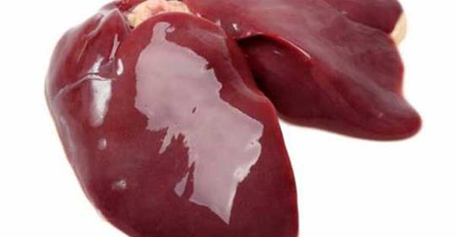
ভিটামিন- ‘বি’
দেখ ও বলার চেষ্টা কর?
এবার আমরা ভিটামিন ‘বি’ এর কাজ সম্পর্কে জানবঃ
ভিটামিন –বি , এর অভাবজনিত রোগ হলো বেরিবেরি, মুখে ও জিভে ঘা, অ্যানিমিয়া বা রক্তশূন্যতা।
এবার আমরা ভিটামিন –বি , এর অভাবজনিত রোগ সম্পর্কে জানব।
দেহে শক্তি উৎপাদনে সহায়তা করে।
ভিটামিন - বি
ভিটামিন ‘বি’ বিভিন্ন ধরনের ভিটামিন নিয়ে গঠিত, তাই একে ভিটামিন ‘বি’ কমপ্লেক্স বলা হয়।
সবুজ শাকসবজি
মাছ
মটরশুঁটি
দুগ্ধজাত খাদ্য
দানাশস্য
কলিজা

Slide 11
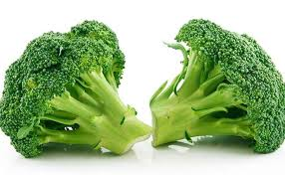
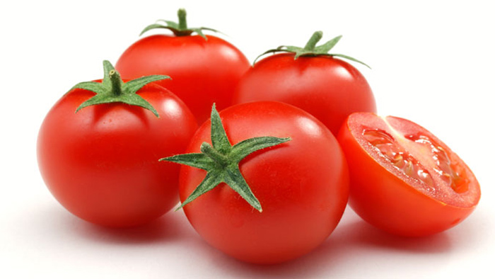
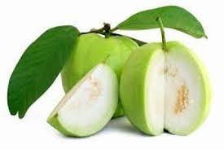
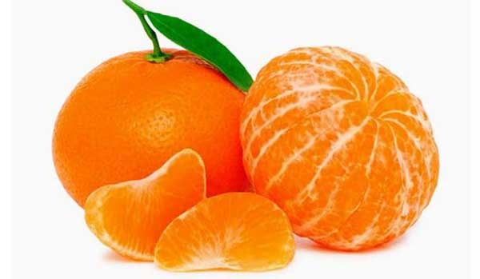
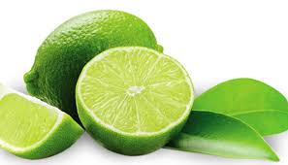
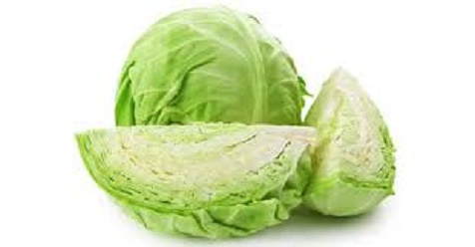
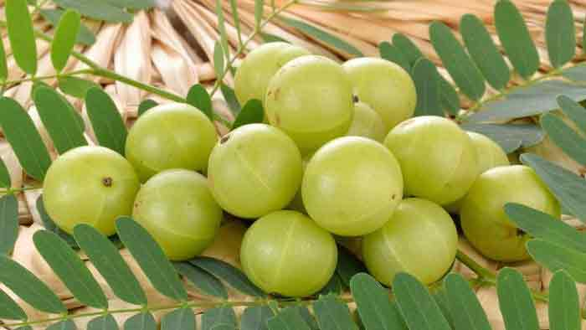
ভিটামিন- ‘সি’
দেখ ও বলার চেষ্টা কর?
এবার আমরা ভিটামিন ‘সি’ এর কাজ সম্পর্কে জানবঃ
ভিটামিন সি, রোগ প্রতিরোধ ক্ষমতা বৃদ্ধি করে, দেহের বৃদ্ধি সাধন করে এবং দেহকে কর্মক্ষম রাখতে সহায়তা করে।
ভিটামিন -‘সি’ এর অভাবজনিত রোগ হল, স্কার্ভি, মাড়ির রোগ।
এবার আমরা ভিটামিন –সি , এর অভাবজনিত রোগ সম্পর্কে জানব।
ভিটামিন - সি
ব্রোকলি
টমেটো
কমলা
পেয়ারা
লেবু
শাকসবজি
বাধাকপি
আমলকি

Slide 12
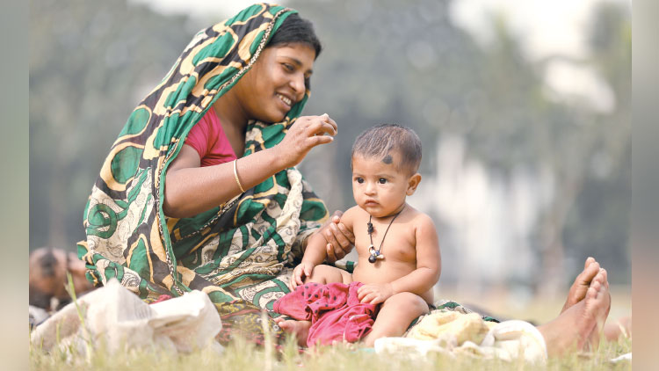
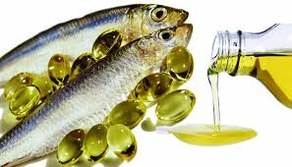
ভিটামিন- ‘ডি’
দেখ ও বলার চেষ্টা কর?
এবার আমরা ভিটামিন-‘ডি’ এর কাজ সম্পর্কে জানবঃ
হাড়ের বৃদ্ধি ও গঠনে সহায়তা করে।
এবার আমরা ভিটামিন –ডি , এর অভাবজনিত রোগ সম্পর্কে জানব।
ভিটামিন ‘ডি’ এর অভাবজনিত রোগ হলো রিকেটস বা হাড় বেঁকে যাওয়া।
ভিটামিন - ডি
ডিমের কুসুম
সূর্যরশ্মি
মাছের তেল

Slide 13
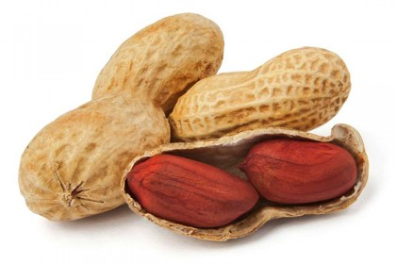
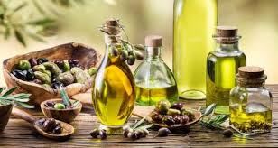
ভিটামিন - ‘ই’
দেখ ও বলার চেষ্টা কর?
এবার আমরা ভিটামিন -ই এর কাজ সম্পর্কে জানবঃ
রক্ত কোষগুলোকে ক্ষতিগ্রস্ত হওয়া থেকে রক্ষা করে।
এবার আমরা ভিটামিন –ই , এর অভাবজনিত রোগ সম্পর্কে জানব।
ভিটামিন ‘ই’ , এর অভাবজনিত রোগ হলো দুর্বল পেশি, বৃদ্ধিরহার কমে যাওয়া ।
ভিটামিন - ই
বাদাম
কলিজা
উদ্ভিজ্জ তেল

Slide 14
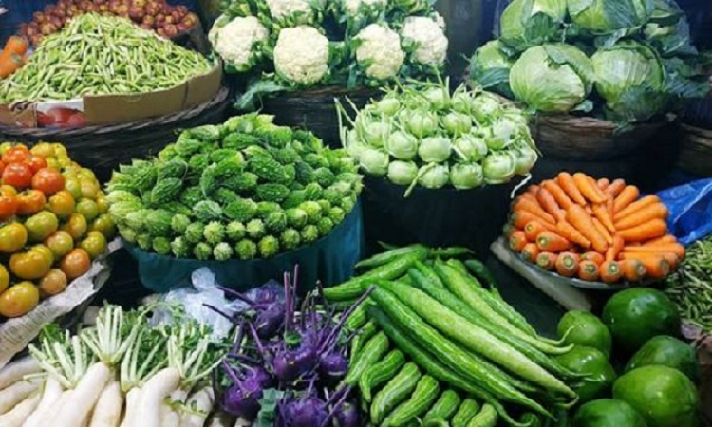
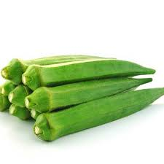
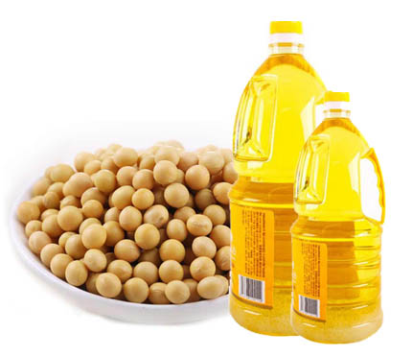
ভিটামিন- ‘কে’
দেখ ও বলার চেষ্টা কর?
এবার আমরা ভিটামিন ‘কে’ এর কাজ সম্পর্কে জানবঃ
ভিটামিন-কে
কেঁটে যাওয়া স্থানে রক্ত জমাট বাঁধতে সাহায্য করে।
ভিটামিন ‘কে’ , এর অভাবজনিত রোগ হলো যাকৃতের রোগ, রক্ত জমাট বাঁধার ক্ষমতা কমে যাওয়া।
এবার আমরা ভিটামিন –কে , এর অভাবজনিত রোগ সম্পর্কে জানব।
ঢেঁড়শ
পাতা বিশিষ্ট সবুজ শাকসবজি
সয়াবিন

Slide 15
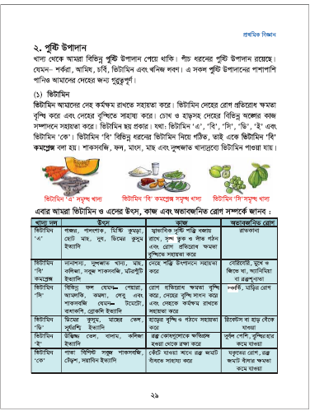
পাঠ্য বইয়ের সাথে সংযোগঃ ২9 নং পৃষ্ঠা বের কর।

Slide 16
শিক্ষকের পাঠঃ

Slide 17
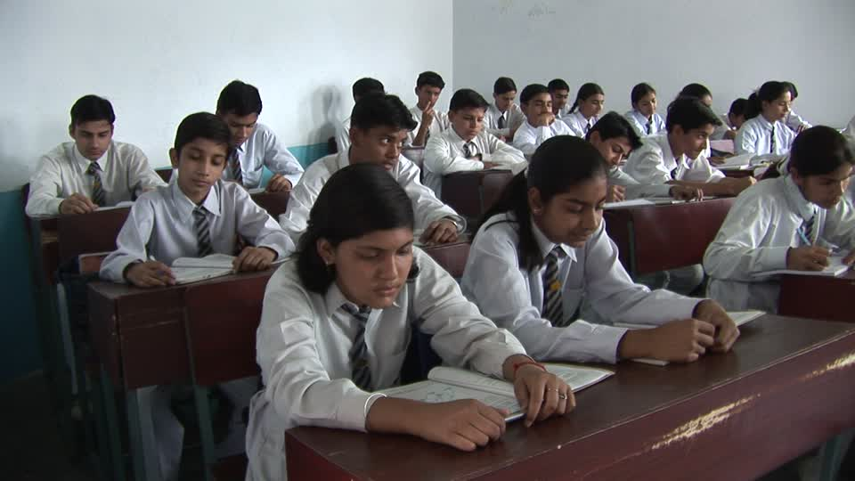
শিক্ষার্থীর পাঠঃ(নিরব পাঠ)
২9 নং পৃষ্ঠা বের কর তথ্যগুলো তোমাদের বইয়ের সাথে মিলিয়ে দেখ ।

Slide 18
মূল্যায়নঃ
ভিটামিন ‘সি’ এর উৎস কী?
ভিটামিন ‘এ’ এর কাজ কী?
ভিটামিনের অভাবে হতে পারে এমন পাঁচটি রোগের নাম লেখ।
ভিটামিন ‘বি’ এর অভাবজনীত রোগের নাম লেখ।

Slide 19
বাড়ির কাজঃ
ছকটি পূরণ করে নিয়ে আসবে।

Slide 20
ধন্যবাদ

